Slide 1



DISPENSADOR DE
LIQUIDOS AUTOMATICO
SISTEMA DISPENSADOR AUTOMÁTICO DE AGUA U OTROS LÍQUIDOS, QUE UTILIZA UN SENSOR ULTRASÓNICO PARA DETECTAR LA PRESENCIA DEL RECIPIENTE Y MEDIR SU CAPACIDAD, ACTIVANDO LA BOMBA DE FORMA CONTROLADA MEDIANTE UN RELAY.
HECHO POR: KARLA VARGAS HERNANDEZ JUAN DIEGO CASTRILLON KEISY CRITAL MACHADO

Slide 2

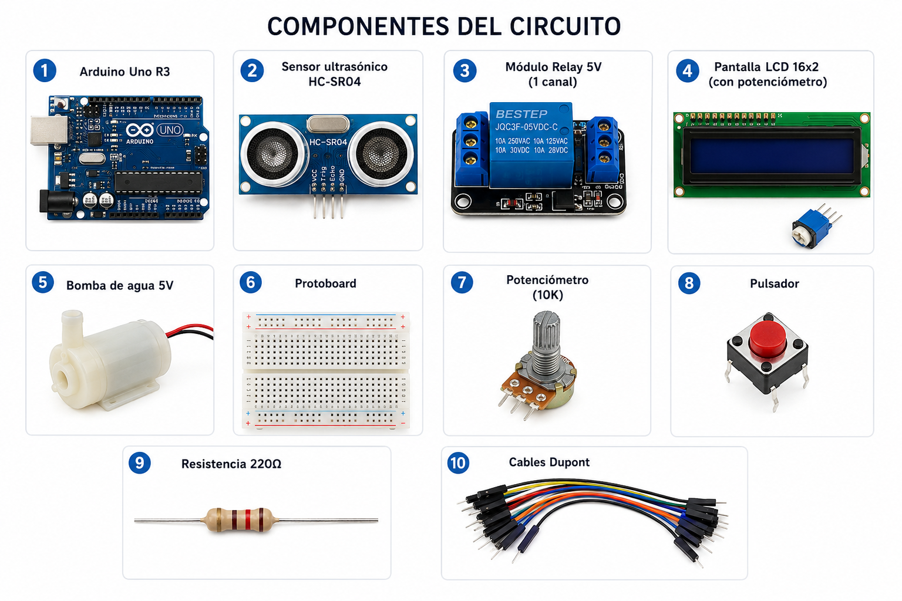
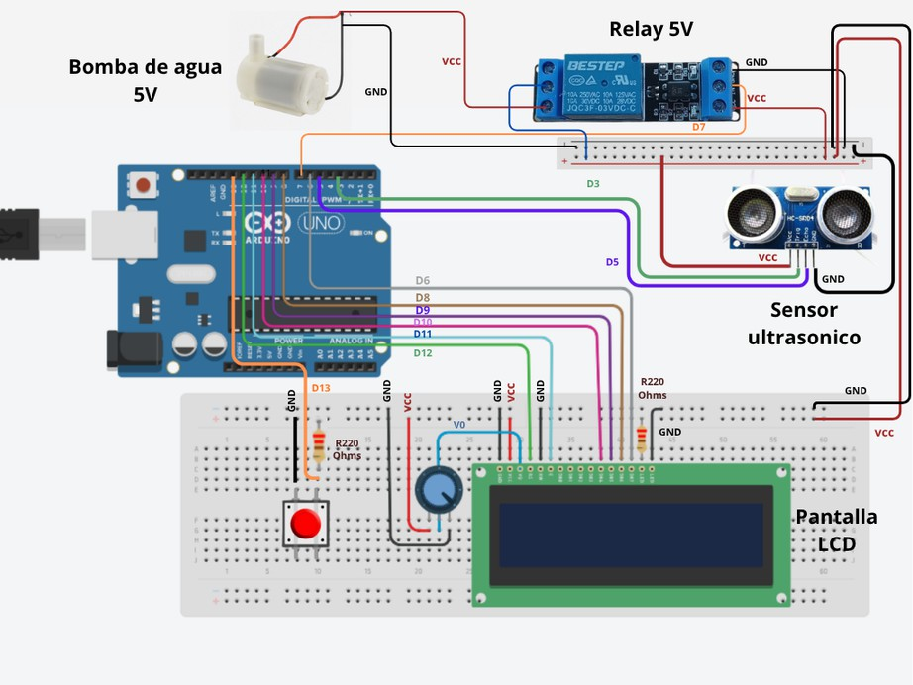
DISPENSADOR AUTOMATICO
PINOUT ARDUINO
GND
VCC
PULSADOR (+) ➔ D13
POTENCIOMETRO ➔ V0 LCD
RELAY/IN ➔ D7
ECHO ➔ D3
TRIG ➔D 5

Slide 3

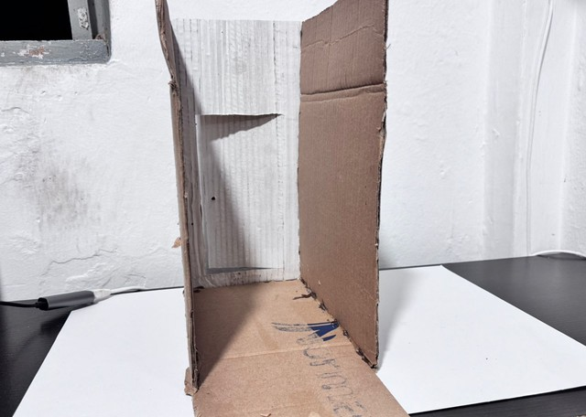
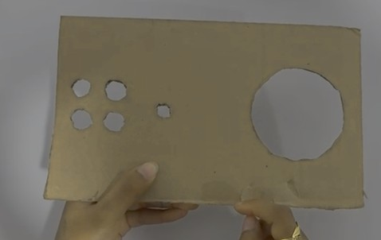
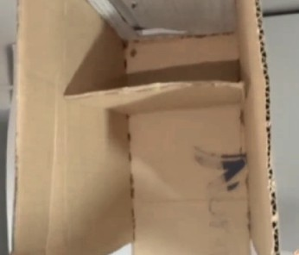
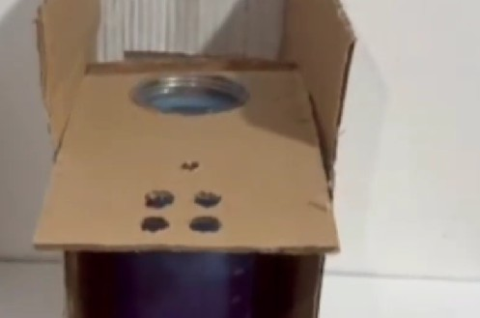
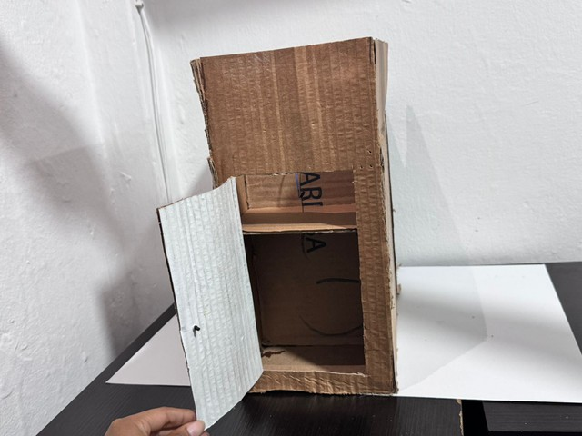
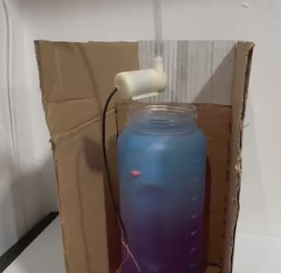
Recorte y ensamblaje de las partes laterales e inferiores del chasis
Fabricacion de la tapa superior+
incorporacion de la tapa superior al chasis
Separacion para el area del arduino
incorporación del recipiente junto con la bomba de agua
Puerta de seguridad de la cabina del arduino

Slide 4

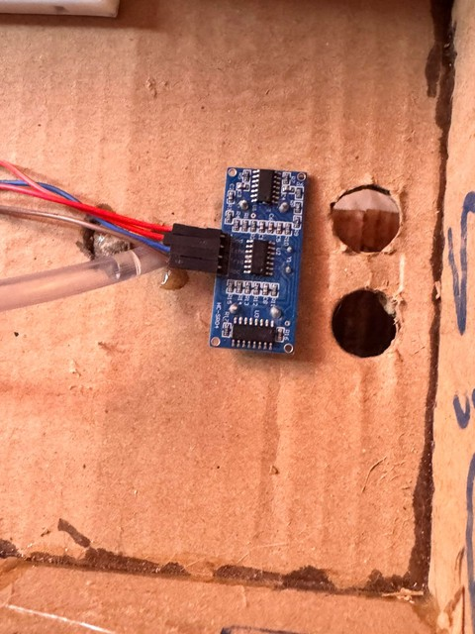
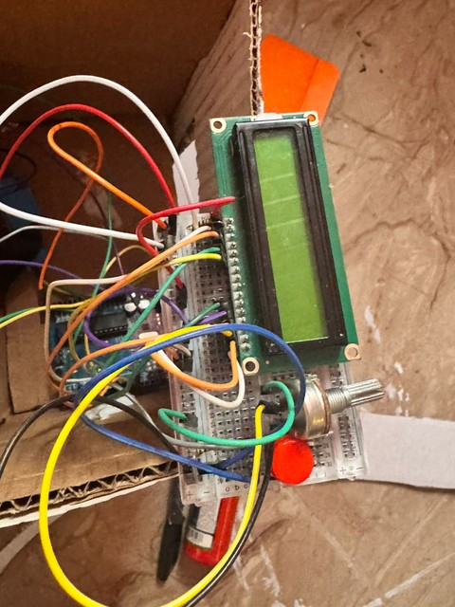
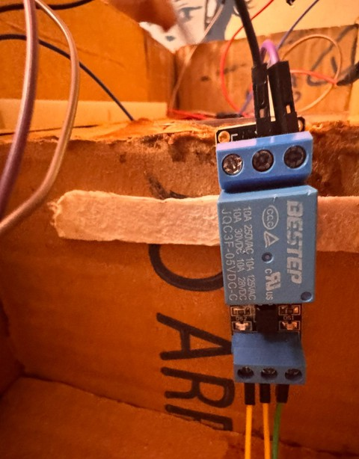
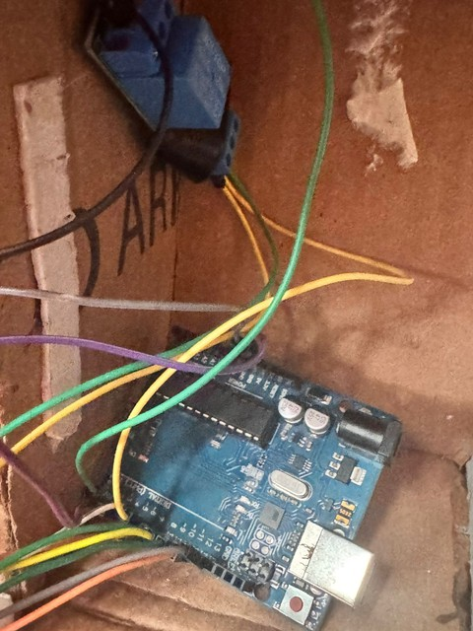
se une el sensor de ultrasonido a su respectivo lugar en la base
se conecta la pantalla lcd para notificar el funcionamiento y uso del sistema
Se asegura el modulo relay a dentro de la base
se conectan los componentes al arduino y se coloca en un lugar seguro

Slide 5

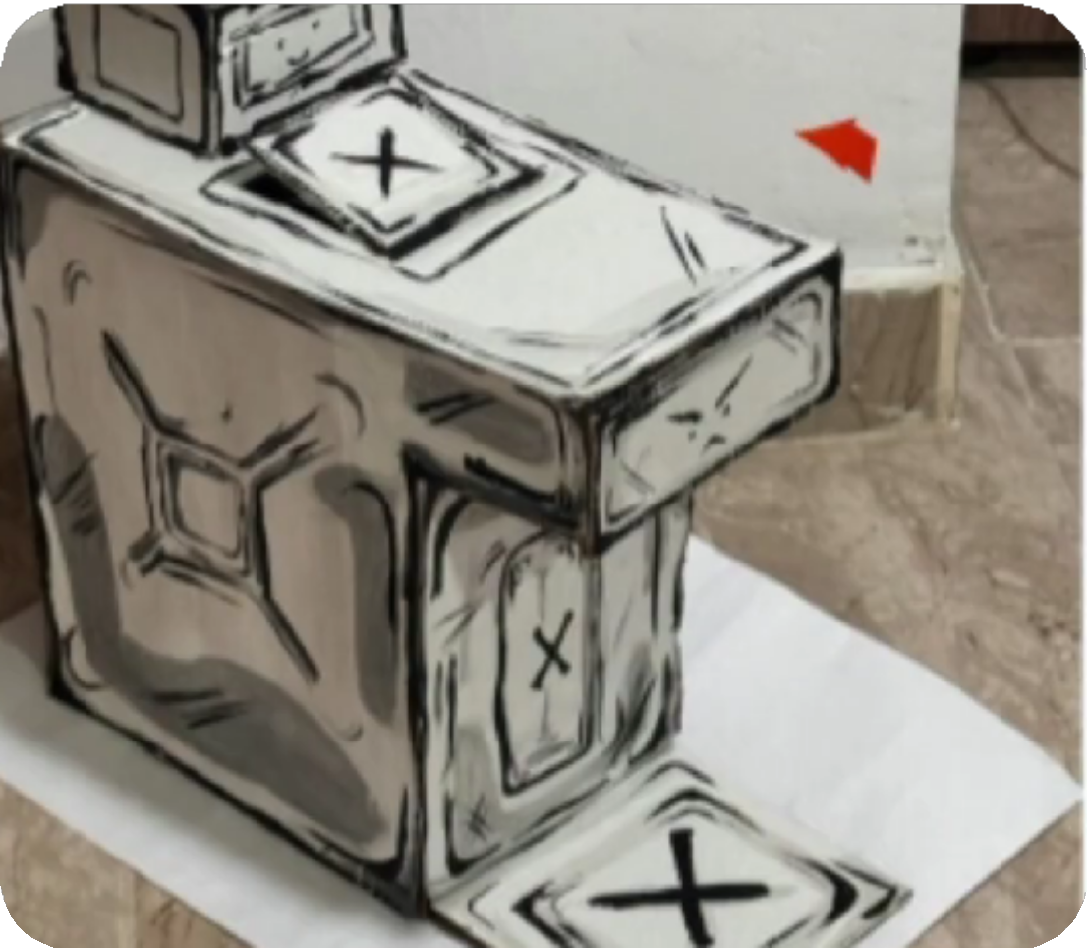
CODIGO
HTTPS://APP.ARDUINO.CC/SKETCHES/BFFFB244-095A-489C-9717-1A7F9B24F55F?NAV=FILES&VIEW-MODE=PREVIEW

Slide 6
VIDEO
https://www.youtube.com/watch?v=HQ7AZDIJjGI

Slide 7
REFERENCIAS
Referencia 1
https://www.youtube.com/shorts/r0p5JmpHp04
Referencia 2
https://www.youtube.com/watch?v=DzsQsXOKMTk&t=158s
Referencia 3
https://www.youtube.com/watch?v=uJ9r2lP-ARA&t=50s
Referencia 4
https://www.youtube.com/watch?v=42NlW53_nNc

